Slide 1
Plan diferenciado tercero medio
Unidad N°1: Práctica musical
OA2: Crear proyectos de interpretación musical que respondan a intereses personales o grupales, basados en la investigación con recursos y procedimientos expresivos Y técnicos, características del estilo y referentes de la interpretación vocal e instrumental musical nacionales e internacionales.
Objetivos específicos:
-Reconocer las partes y la función de la mesa de sonido como recurso técnico sonoro para la interpretación vocal e instrumental de la banda musical.
Depto. Música
Prof. Lucía Figueroa P. Colaboración Prof. Daniel Huenul.
.
Notes:
LICEO N°1 JAVIERA CARRERA Profesora : Lucía Figueroa Paredes
Colaboración: Daniel Huenul A

Slide 2
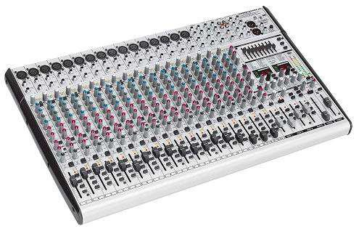
MESA DE SONIDO
Con la ayuda inestimable de unas fotos vas a aprender a manejar la mesa de sonido que está en la foto.

Slide 3
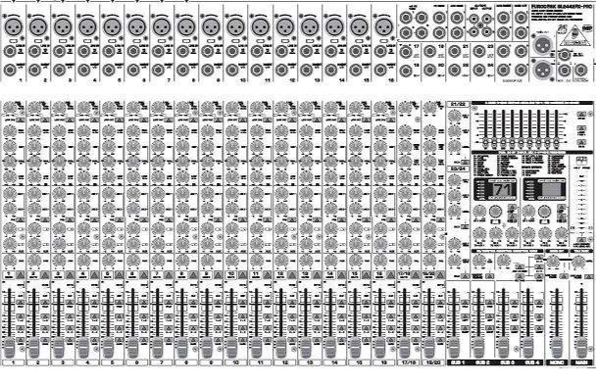
Para entendernos mejor usaremos un dibujo esquematizado que he preparado de la mesa y la iremos viendo por partes, ¿OK? Aquí acto seguido te dejo el esquema completo

Slide 4
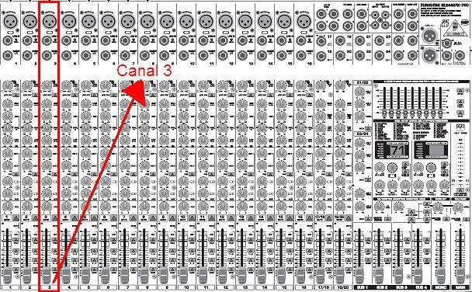
Bueno:... ahora vamos a aprender una cosa muy básica y muy importante. Vamos a ver lo que es un canal. Por definición un canal es el pasaje por el que hay una entrada y una salida y en el cual se procesa ese sonido. para entendernos, es donde enchufas el micro/instrumento y le das volumen, lo ecualizas, le das efectos, ganancia y demás. Y en una mesa de sonido cualquiera un canal es esto:

Slide 5
normalmente se enchufan no mas de un instrumento/micrófono por canal (con excepciones que ya veremos mas adelante).
En los canales de una mesa básica SE DEBE SEGUIR EL MODELO DE un INSTRUMENTO EN UN CANAL Y UN MICRÓFONO EN OTRO Canal, DE LO CONTRARIO uno de los dos dejará De funcionar, otras veces los dos, y en el caso de que ambos funcionen no los podrás juntar, Si subes el volumen del micro subirá el piano. Si quieres dar efectos al piano, estos afectarán a la voz.
Arriba están las entradas y abajo las salidas y lo del medio (los botones) es lo que nosotros tocamos para modificar el sonido.

Slide 6
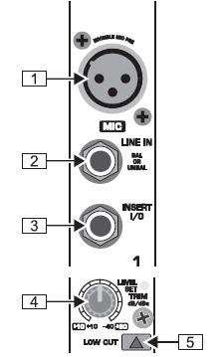
PARTES DEL CANAL
Esta es la Entrada de cable tipo "canon". En la mesa es la parte "hembra" y el cable de entrada ha de ser "macho". Aquí normalmente se conectan los micrófonos.
Esta es la Entrada de cable tipo "jack". La mesa aquí también es "hembra" y necesita que el cable sea "macho". Aquí se suelen enchufar los instrumentos.
. Es para poner un procesador de efectos externo (Por ejemplo un predafer, preecualizador y preauxiliares).
¡Atención! Este es uno de los mas importantes. Define el volumen de "entrada" con el que el instrumento/micro va a entrar en la mesa.
- Low Cut es un botón que te permite recortar los sonidos por debajo de un rango de frecuencias y decibelios. No lo uses de momento y no lo pulses.

Slide 7
*AVISOS IMPORTANTES DEL USO DE la perilla NUM. 4*
- Cuando vas a enchufar o desenchufar un micro/instrumento asegúrate primero que está puesto a cero (o sea, a tope hacia la izquierda).
- Cuando algo está acoplando lo mas seguro es que hayas subido algún micrófono demasiado en ese punto. (Un acople es cuando hay un chirrido muy agudo o un ruido continuo grave que sube de volumen rápidamente).
- ¡No lo uses como volumen! Con micrófonos: Si subes mucho la ganancia resultará que el micrófono tendrá tanta potencia que alcanzará los altavoces/parlantes y dará lugar a un efecto "loop" en el que el micro se escucha a si mismo a través de los altavoce. Esto es lo que llamamos un "acople".

Slide 8
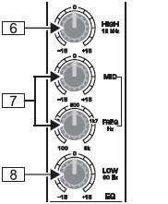
Ecualizadores: Cuando algún músico te diga: "Suena muy agudo" o "Se oyen demasiado los bajos“ o "Suena a metal"... este es el sitio al que debes acudir.
6. High. Estos son los "altos". Es la parte aguda del sonido que se ecualiza. La guitarra eléctrica, trompetas, platillos de batería y flautas suelen pasar por aquí.
7. Medios. Si el sonido es muy metálico posiblemente aquí esté la culpa. La mayoría de instrumentos usa sobre todo esta gama del ecualizador. Las voces, pianos y guitarristas pasan por aquí.
8. Bajos. Cuando algo "resuena" demasiado o parece como si estuvieran bajo agua, este es el lugar para corregirlo. Aquí tendrás que vigilar al bajo y a la batería.

Slide 9
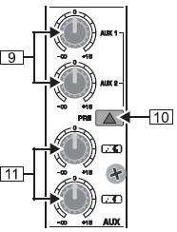
Ahora que ya tenemos la señal de entrada a buen volumen y bien ecualizada, ¿Cómo la enviamos a los monitores?¿hacerlo sonar como si estuviera en una habitación muy pequeña?
9. Aux1 y Aux2 son volúmenes de salida. esta es específicamente la que va hacia los auxiliares/monitores, que son los parlantes que los músicos tienen a sus pies y que apuntan hacia ellos. Cuando un cantante dice: "No me oigo" o un instrumentista "¿Puedes subirme el bajo?" es aquí donde tienes que reforzarlo.
10. No lo uses: Sirve para conmutar los envíos auxiliares para que sean "prefader".
11. Fx1 y Fx2 son salidas/entradas de efectos contenidos dentro o fuera de la mesa de sonido/mezclas

Slide 10
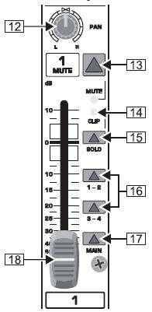
12. esa ruedecilla es el "Balance".
13. Mutea (Calla, cierra, silencia) el canal.
14. El indicador "Clip" te avisa si el volumen de entrada supera a lo que la mesa es capaz de soportar.
15. Al pulsarlo será el único canal que suene por los auriculares.
16,17. Subgrupos. Ahora tienes que elegir por dónde ha de salir el sonido

Slide 11
19, 20, 21. estas ruedecillas van a ayudar cuando mas de un instrumento se deben poner en un mismo canal.

Slide 12
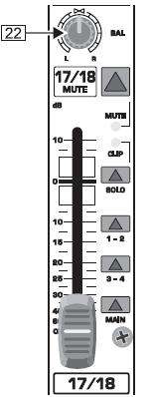
Bueno, aquí tenemos el truco para separar los canales que van juntos. Pero lo repetiré incesantemente, usa esto solo como último recurso.

Slide 13
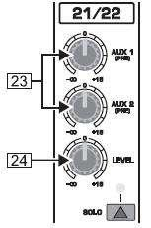
Estos son ahora unos canales estéreo auxiliares que sirven para cuando no te quedan mas canales libres.
23. Es estéreo, se recomienda que pongas los dos al mismo volumen de entrada.
24. El botón Level, Es equivalente al botón (18) pero sin poder desplazarse de arriba a abajo.
Notes:
https://www.youtube.com/watch?v=jR66SWiXtII

